Slide 1
ИСПОЛЬЗОВАНИЕ ИГРОВЫХ МАКЕТОВ В КОРРЕКЦИОННОЙ РАБОТЕ С ДЕТЬМИ С ОНР
Выполнила: Глущенко Анна Васильевна
Воспитатель МБДОУ МО г. Краснодар
«Детский сад №228»

Slide 2
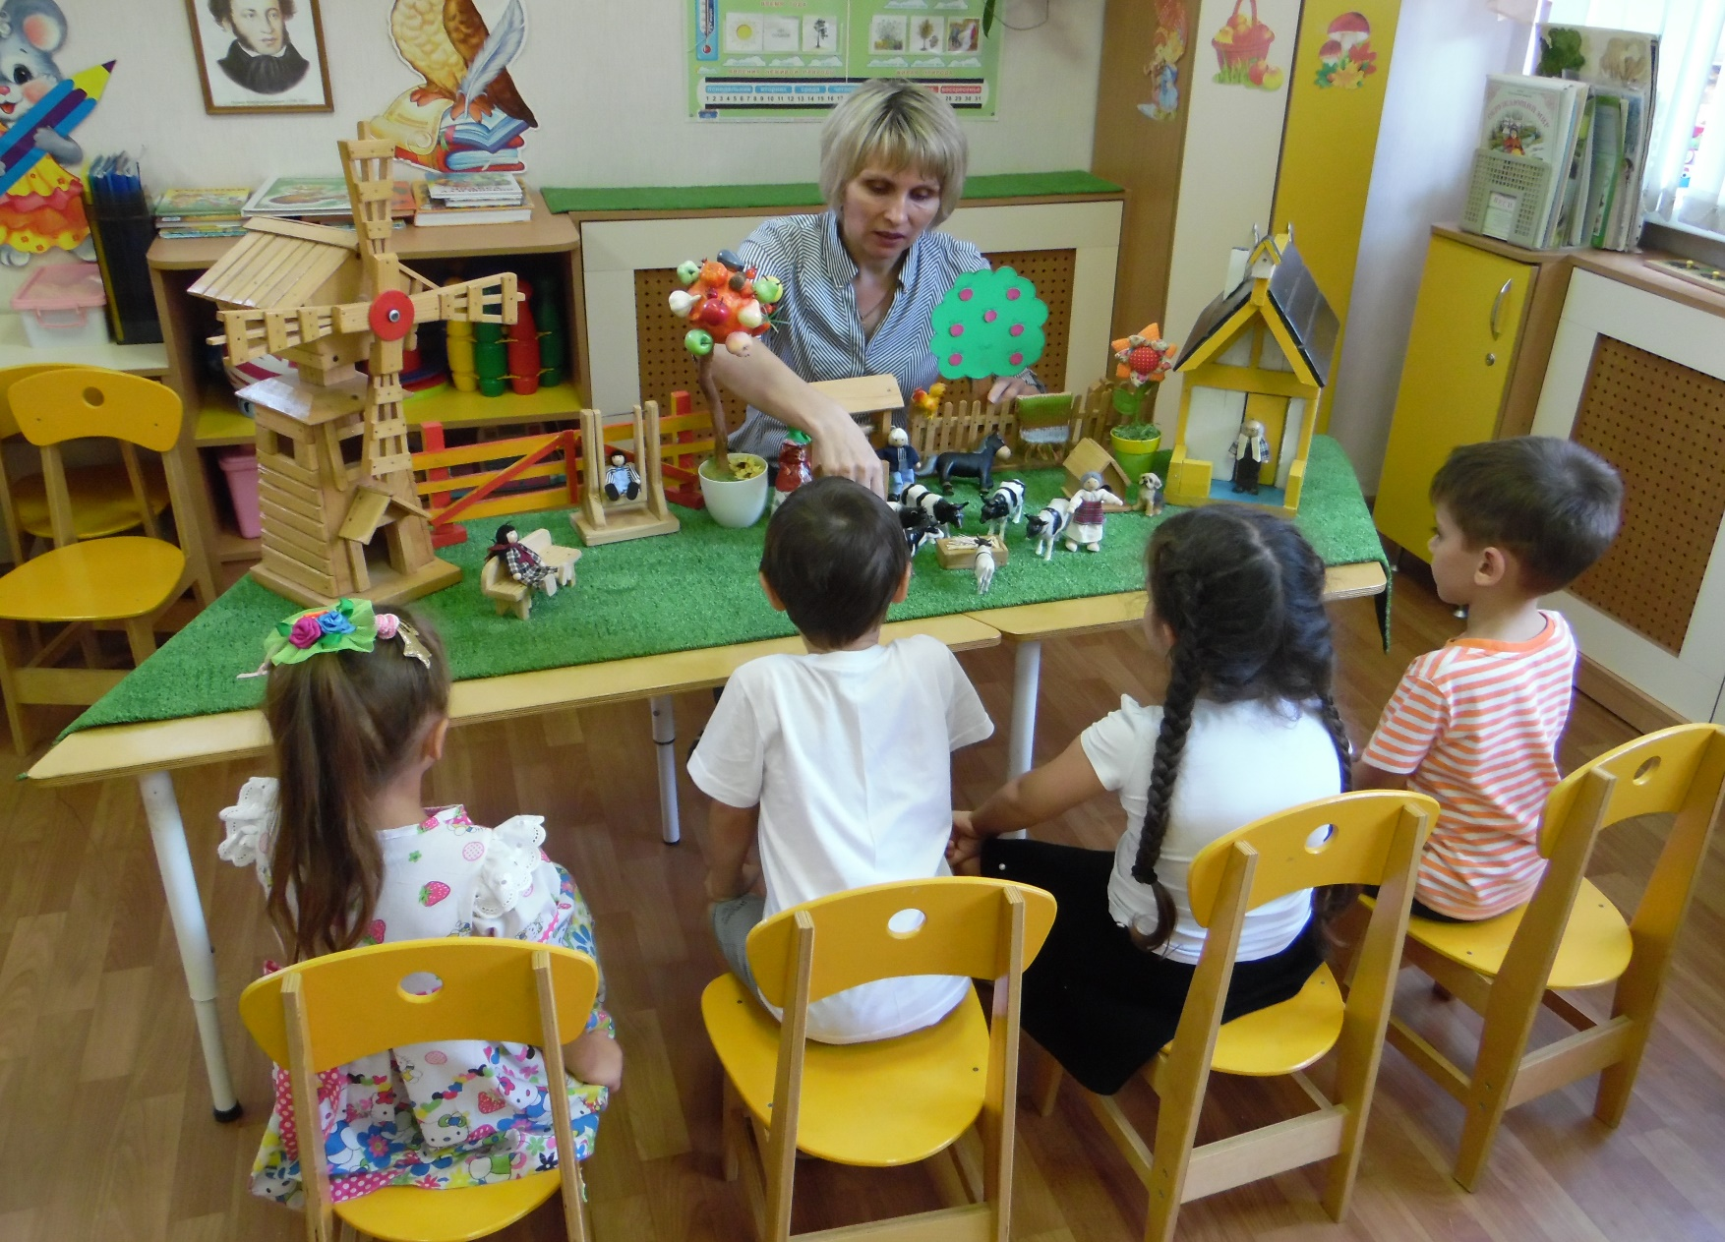
ИГРОВАЯ ЗОНА «ФЕРМА»

Slide 3
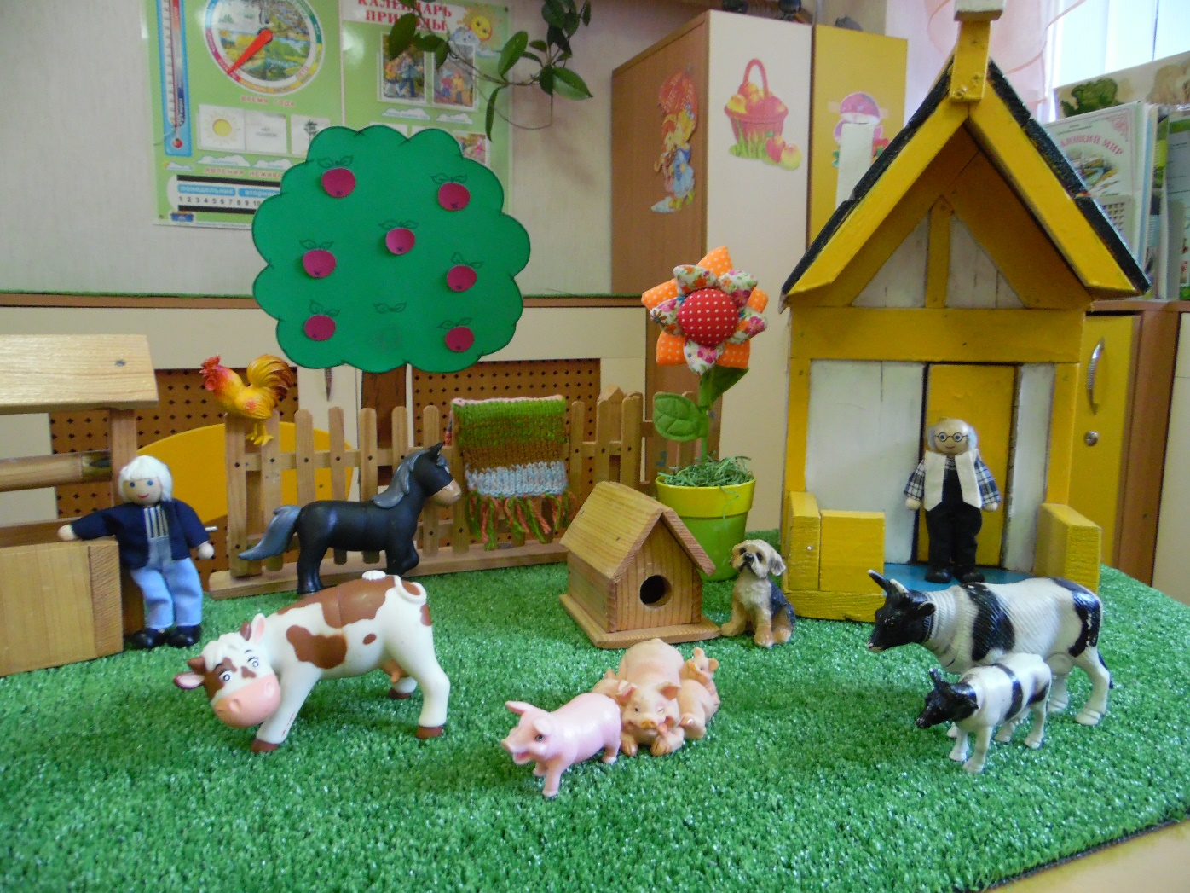
ИГРОВАЯ ЗОНА «ФЕРМА»

Slide 4
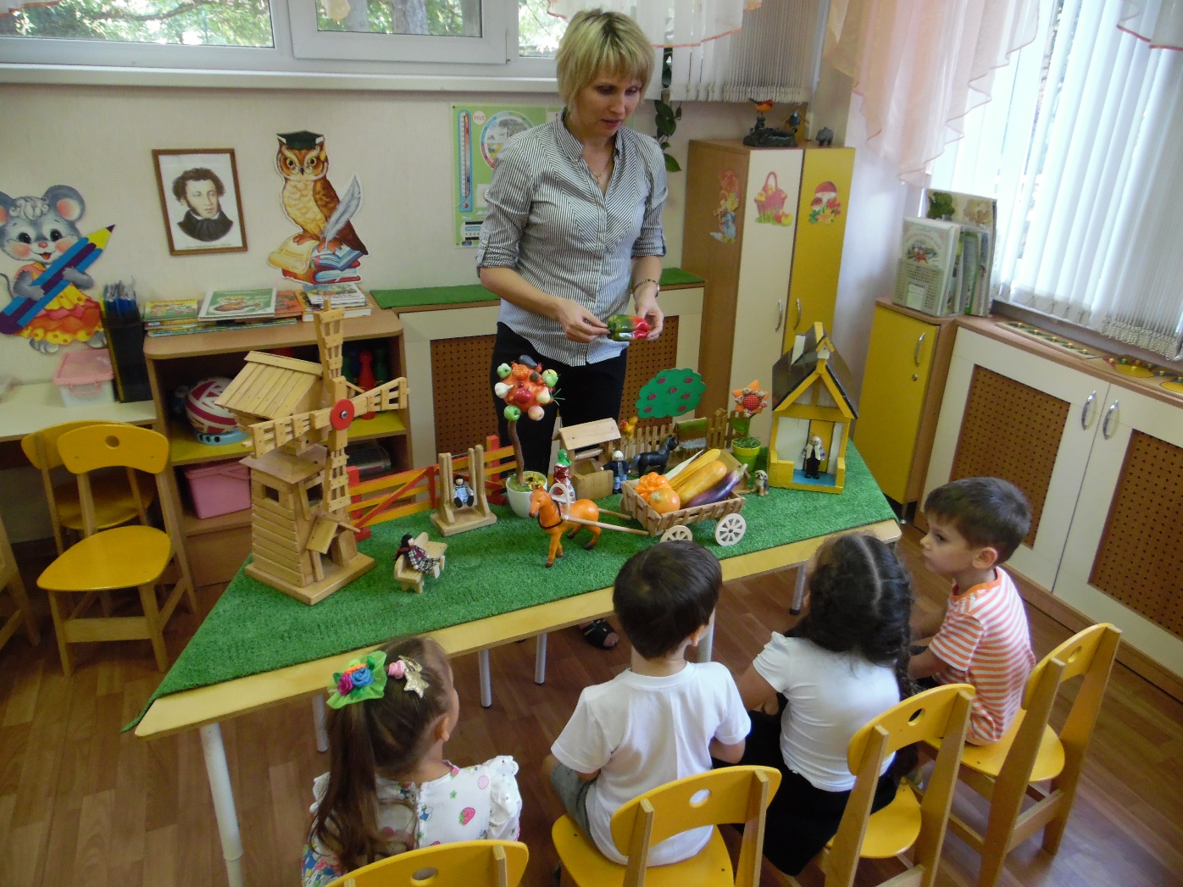
ИГРОВАЯ ЗОНА «ОГОРОД»

Slide 5
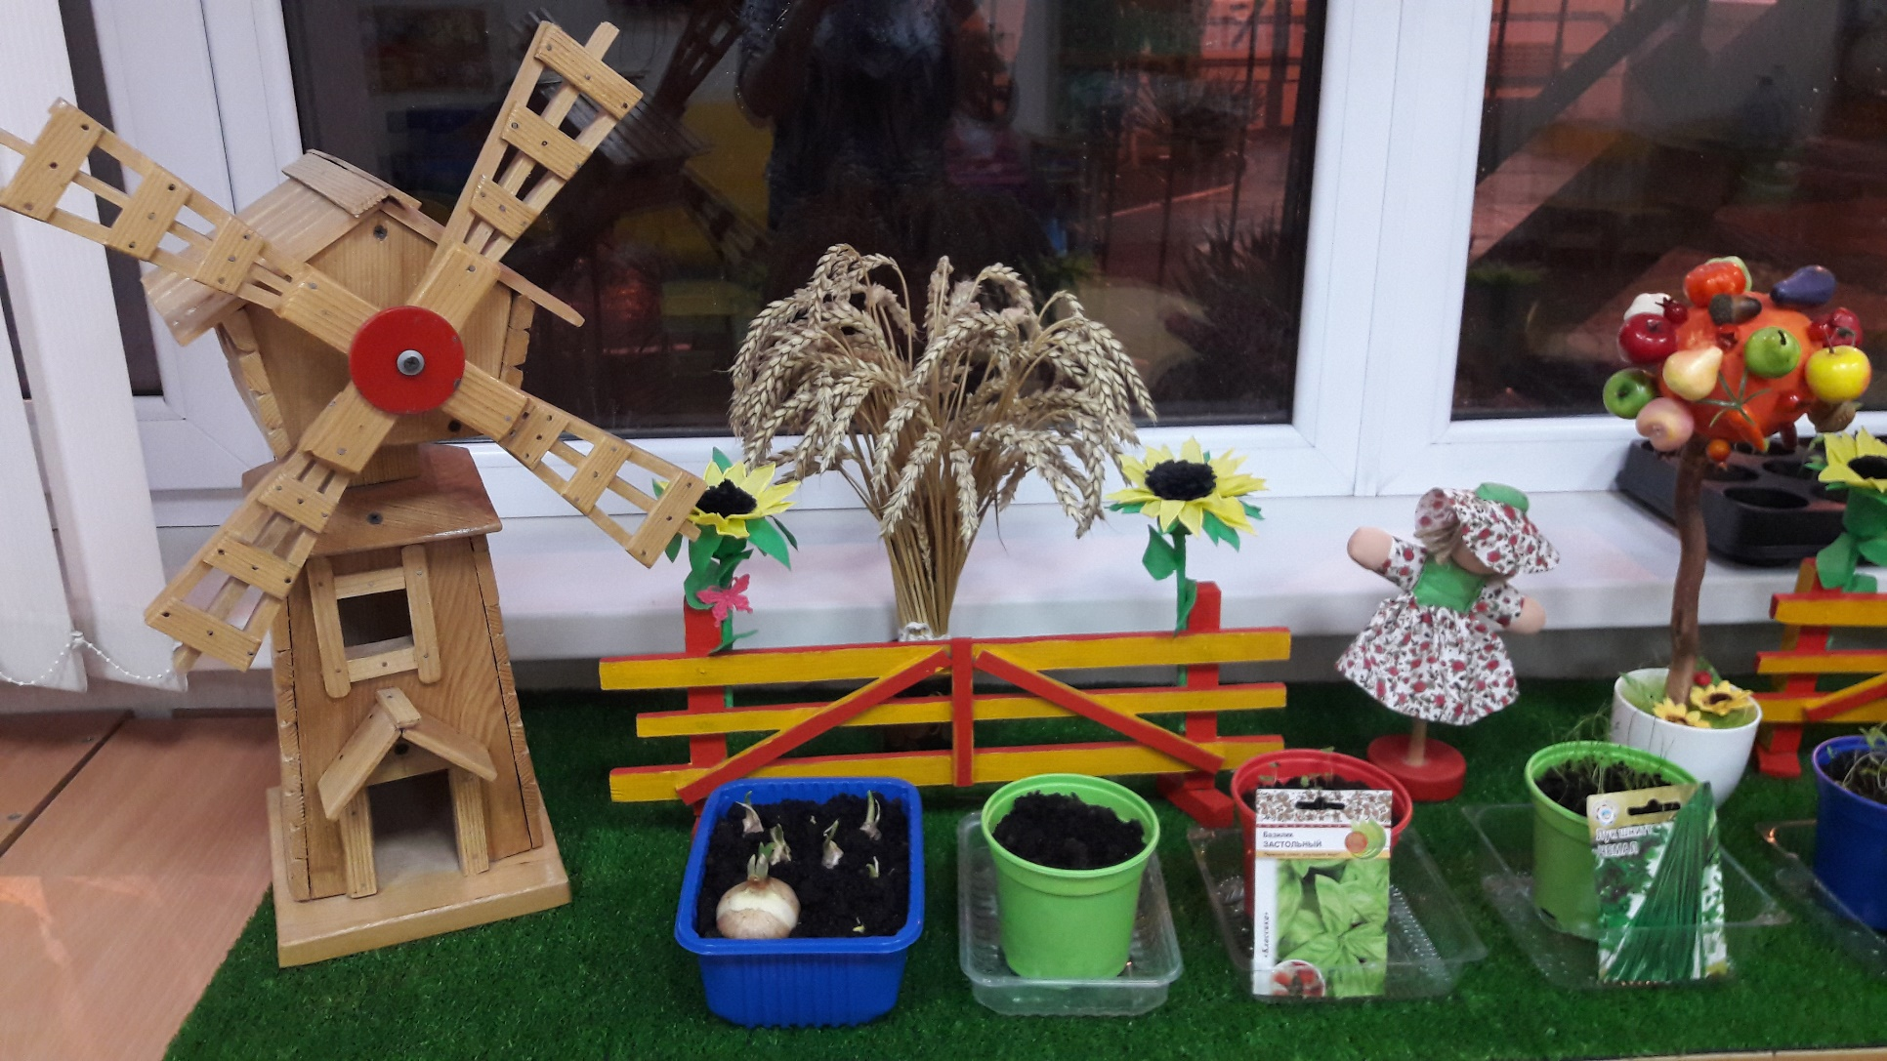
ИГРОВАЯ ЗОНА «ОГОРОД»

